Slide 1
空氣品質與健康狀況
M132040019 廖廣筑
M122040017 吳俞憲
Notes:
標題封面
1.

Slide 2
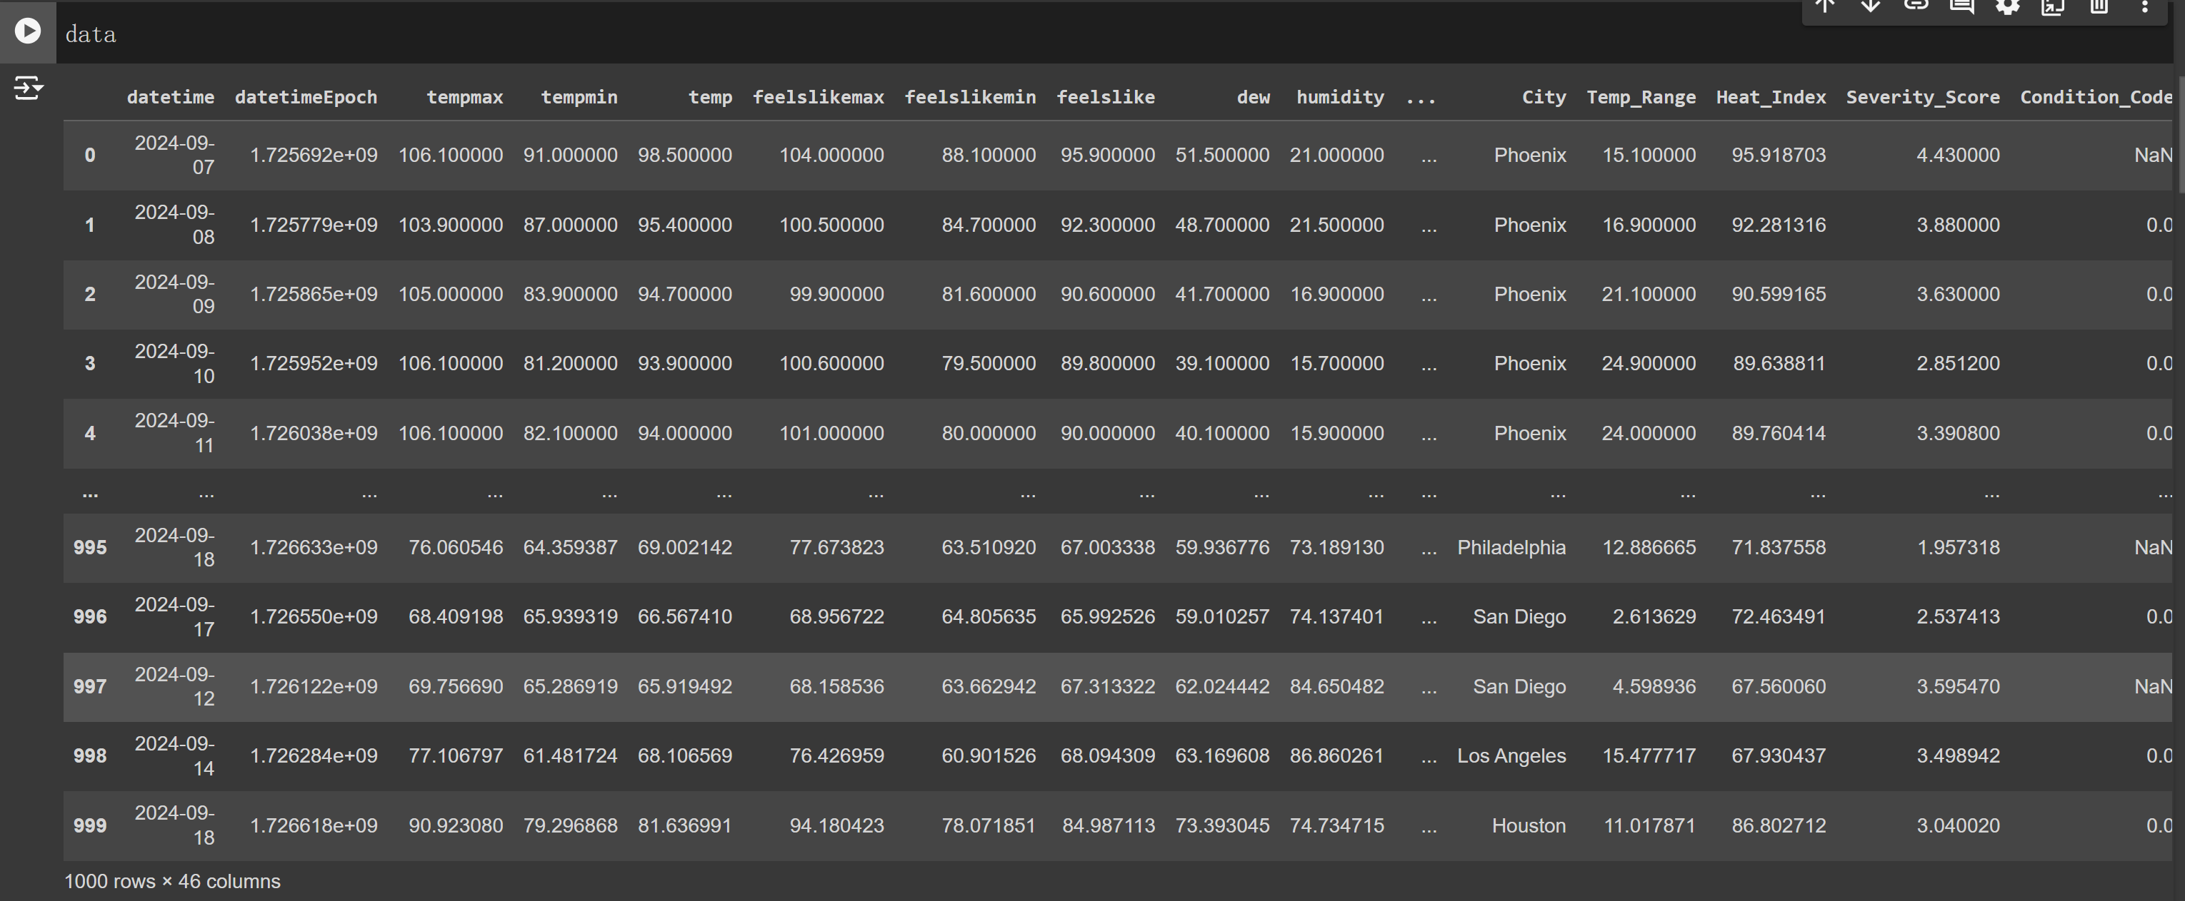
資料集介紹
Urban Air Quality and Health Impact
此資料集含有1000筆資料，並且提供了美國主要城市的城市空氣品質及其潛在健康影響相關的各項數據
Notes:
未完成:
資料集介紹
\1000 rows × 46 columns
Urban Air Quality and Health Impact Analysis
該數據集提供了與美國主要城市的城市空氣品質及其潛在健康影響相關的廣泛綜合數據。這些數據經過擴充，包含了廣泛的特徵，使其成為環境科學、公共衛生和城市研究領域研究和分析的寶貴資源。

Slide 3
資料集變數介紹
天氣：
Condition_Code(特定天氣狀況的代碼)
降水：
Precip_Type(降水類型)
Precipitation(當天的總降水量)
Precip_Prob(降水的機率)
Precip_Cover(降水的覆蓋範圍)
風：
Wind_Gust(當天的最大陣風速度)
Wind_Speed(當天的平均風速)
Wind_Direction(風向)
溫度：
Temp_Max(當天的最高溫度)
Temp_Min(當天的最低溫度)
Temp_Avg(當天的平均溫度)
Temp_Range(當天的溫差)
太陽：
Solar_Radiation(太陽輻射)
Solar_Energy(接收到的太陽能量)
Notes:
未完成:
類別變數:

Slide 4
資料集變數介紹
時間：
Day_of_Week(星期幾)
Is_Weekend(是否為週末)
Month(月份)
Season(季節)
datetime(確切日期)
地點：
Stations(提供資料的氣象站)
City(城市名稱)
其他：
Dew_Point(露點溫度)
Humidity(相對濕度)
Pressure(氣壓)
Cloud_Cover(雲量覆蓋率)
Heat_Index(熱指數)
Snow_Depth(雪深)
Source(資料來源)
Notes:
未完成:
類別變數:

Slide 5
Data Preparation
Notes:
資料預處理

Slide 6
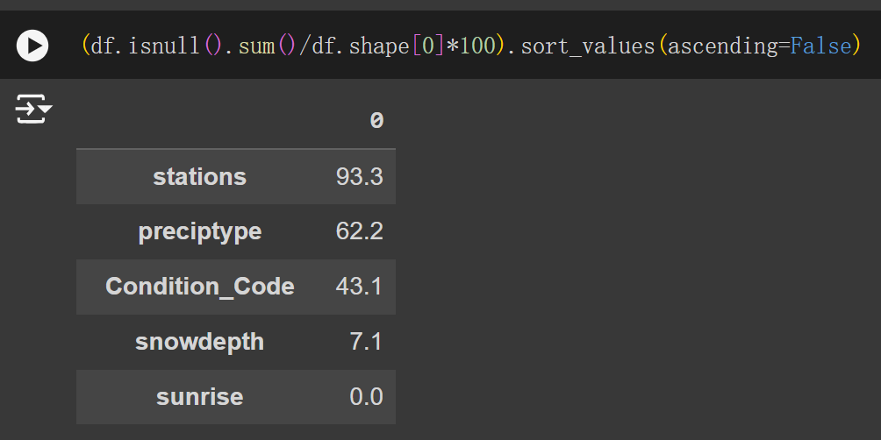
處理缺失值
有缺失值的變數：
Condition_Code：因為不確定是什麼，而且有其他天氣相關的變數，所以不考慮此變數
Stations：缺失值太高直接不考慮此變數
Preciptype：只要是否紀錄下雨，所以處理得方式就是把缺失值填補為0代表沒下雨
Snowdepth：因為他不是nan就是0，所以也不考慮此變數
Notes:
Condition_Code: 代表特定天氣狀況的代碼。
Stations: 提供資料的氣象站（可能是代碼或名稱）
Precip_Type: 降水類型（例如：雨、雪）
Snow_Depth: 雪深（英吋）

Slide 7
變數探索
Notes:
資料預處理

Slide 8
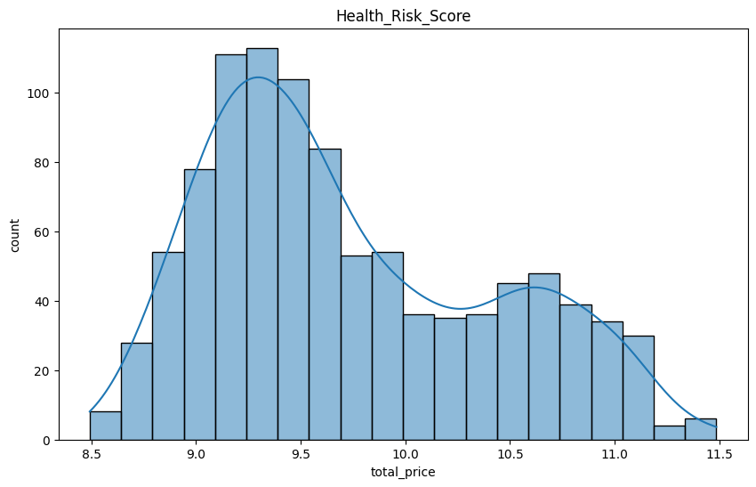
數值變數：Health_Risk_Score
健康風險指標：
健康風險指標數值界在8.5~11.5之間，
數據大部分介在9~10之間
Notes:
健康風險指標
風險分數越高代表風險越大，數據呈現右偏分布，數據大部分聚集在9到10之間，所以可能數據大於10就是高風險的狀態
Health_Risk_Score：代表基於天氣和空氣品質狀況的潛在健康風險的分數。

Slide 9
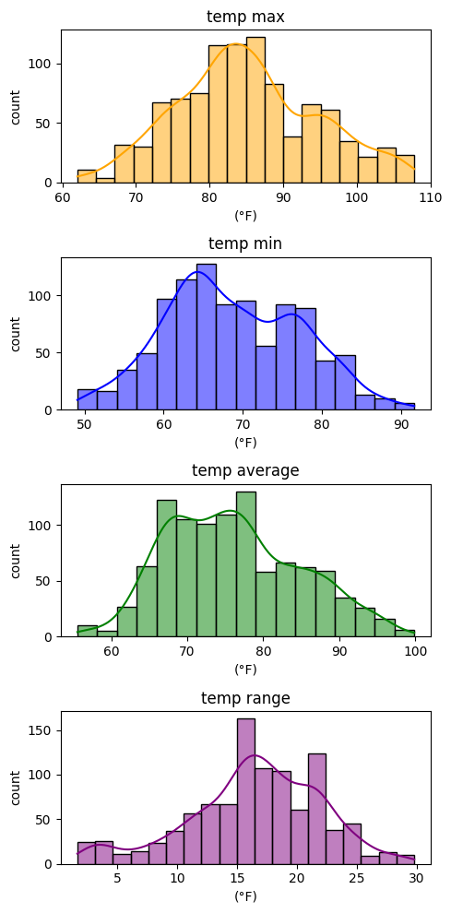
數值變數：溫度
這四個溫度的分布都不極端，且平均溫度跟溫差較可以代表當日溫度狀況
Notes:
數值變數：溫度
這四個溫度的分布都沒有到很極端，且我們認為利用range 跟mean比較可以代表一整天的天氣狀態。

Slide 10
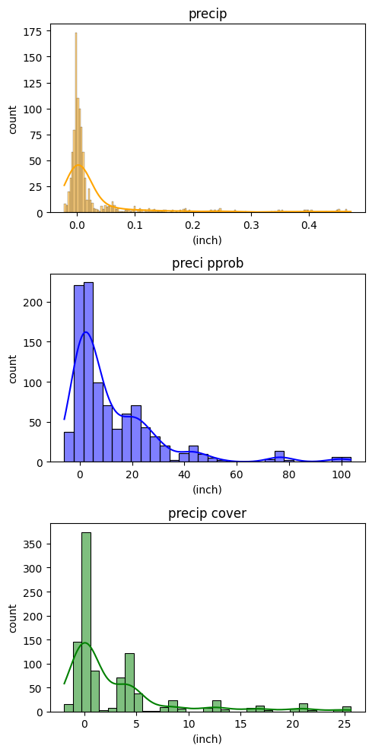
數值變數：降雨
這三個降雨相關的圖有嚴重的右偏，而且還有負數的出現，
可能是資料填的時候就有錯誤，所以我們不會考慮這三個變數
Notes:
數值變數：降雨
這三個降雨相關的圖有嚴重的右偏，而且還有負數的出現，我們覺得可能是資料填的時候就有錯誤，所以我們不會考慮這三個變數

Slide 11
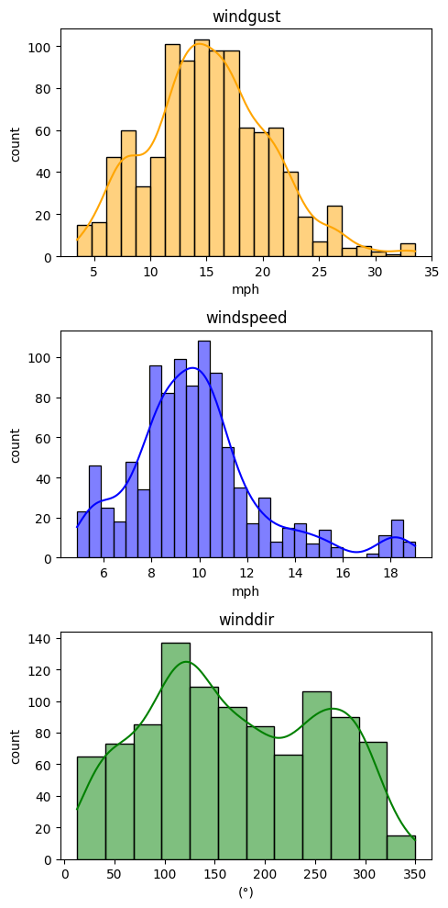
數值變數：風速
最大風速與平均風速的分布較接近，
我們想要利用最大風速跟平均風速來製造一個新變數，
可以了解風速有沒有很大的波動，因為極端氣候也有可能影響到健康風險
Notes:
數值變數：風速
風速的部分最大風速與平均風速的分布較接近，那我們的想法是想要利用最大風速跟平均風速來製造一個新變數，可以了解風速有沒有很大的波動，通常極端氣候也是會影響到我們的健康。

Slide 12
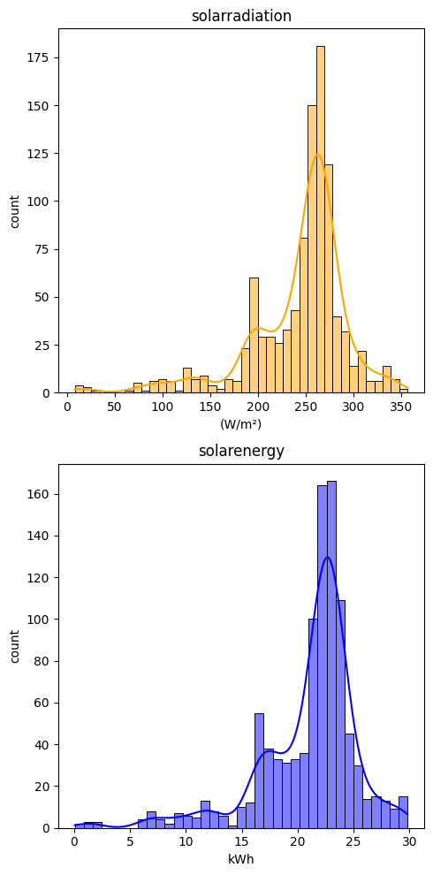
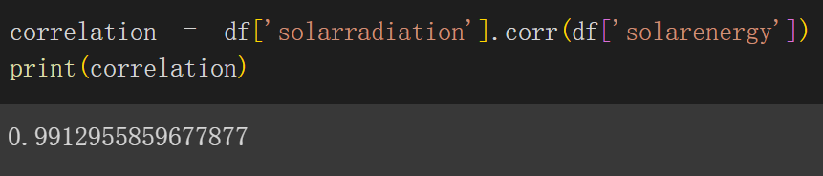
數值變數：太陽變數
這兩個變數的分配一樣是因為：
Solar Radiation(太陽輻射)：每平方公尺在單位時間內的能量輸入
Solar Energy(接收到的太陽能量)：每小時的能量輸入
他們的相關性很高，因此只考慮Solar Radiation(太陽輻射)
Notes:
數值變數：太陽變數
共線性問題
這兩個變數的分配會一樣的原因是一個是每平方米在單位時間內的能量輸入，一個是 每小時得能量輸入，所以這兩個變數會有，所以我們會選擇只考慮solarradiation

Slide 13
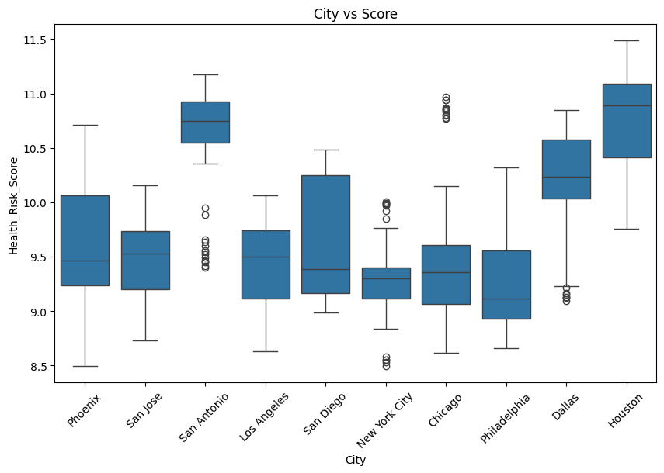
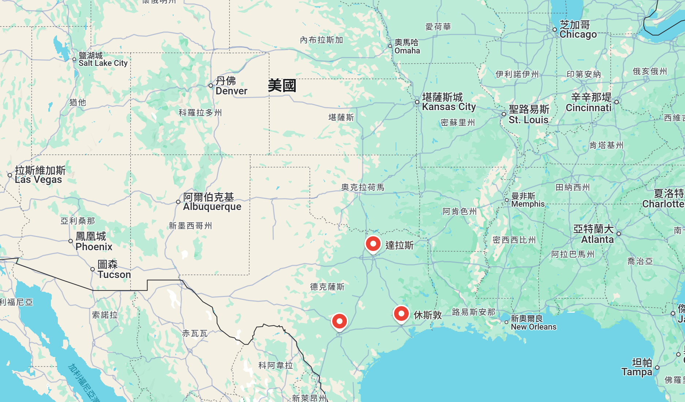
類別變數：地區與健康風險指標
健康風險指標較高的地區
San Antonio
Dallas
Houston
Notes:
類別變數：地區與健康風險指標
(未完成)
可以發現
San Antonio：位於美國德克薩斯州中南部
Dallas：是美國德克薩斯州第三大城市
Houston：是美國德克薩斯州的第一大以及人口最多的城市（但不是該州首府）

Slide 14
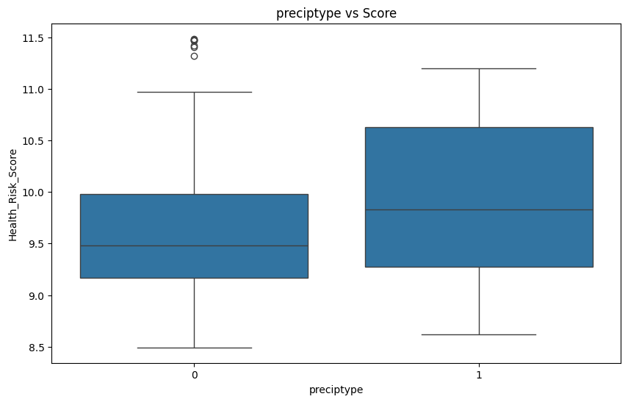
類別變數：是否降雨與健康風險指標
Precip type（0：沒降雨 , 1：有降雨）
兩者差異不大，
但是有降雨的部分健康風險指標稍微高一點
Notes:
類別變數：是否降雨與健康風險指標
可以看到雖然兩者差距不大，但有降雨的部分分數還是會相對高一些。

Slide 15
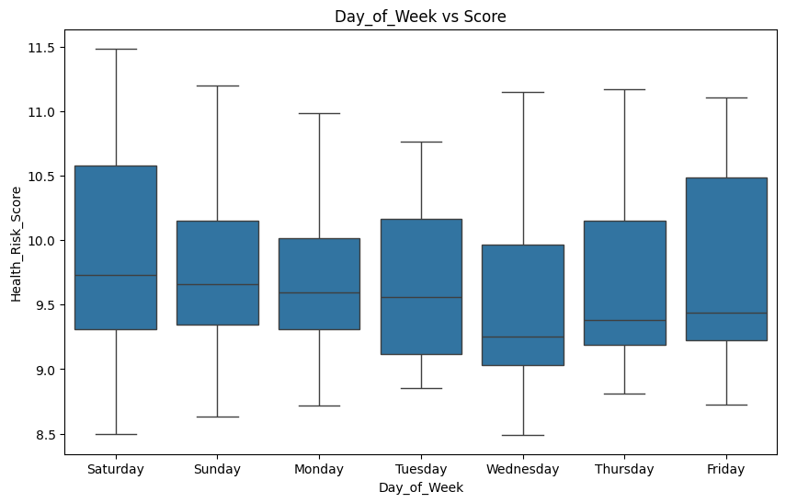
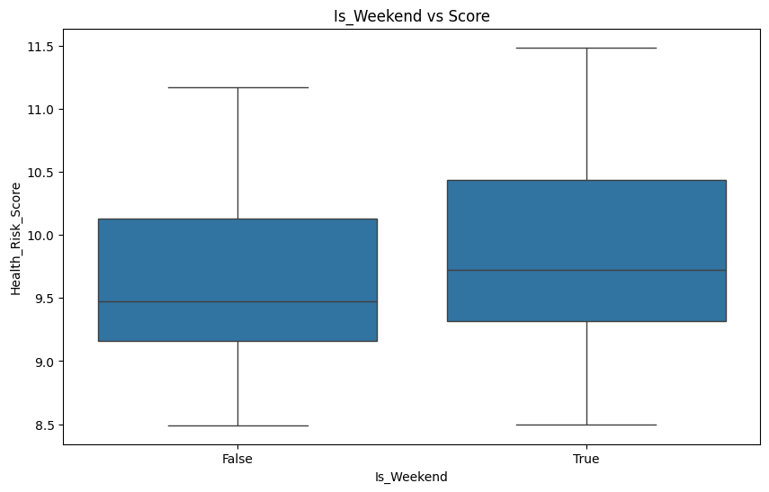
類別變數：星期幾與健康風險指標
圖看起來都差不多，這或許沒有特別的影響
Notes:
類別變數：星期幾與健康風險指標
(未完成)

Slide 16
特徵工程
Notes:
資料預處理

Slide 17
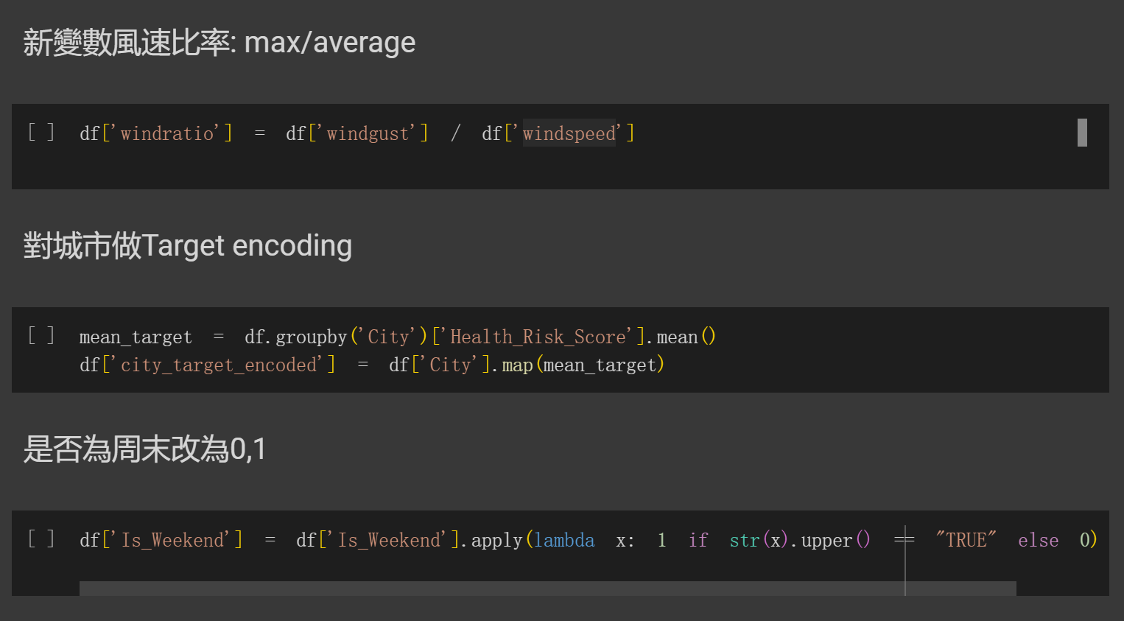
特徵工程
新變數風速比率: max/average
對城市做Target encoding
是否為周末改為0,1
Notes:
特徵工程

Slide 18
相關係數熱力圖
Notes:
資料預處理

Slide 19
相關係數熱力圖
先刪除未知變數與同類型變數，剩餘變數：
Dew_Point(露點溫度)、Humidity(相對濕度)、Pressure(氣壓)、Cloud_Cover(雲量覆蓋率)、Solar_Radiation(太陽輻射)、
Temp_Range(溫差)、Temp_Avg(平均溫度)、
Heat_Index(熱指數) 、 City(城市)、Is_Weekend(是否周末)、Precip_Type(降水類型)
Notes:
相關係數熱力圖
先刪除未知變數與同個類型變數(避免共線性問題)，剩餘變數: dew、humidity、pressure、cloudcover、solarradiation、Temp_Range、temp ,Heat_Index
City、Is_Weekend、preciptype

Slide 20
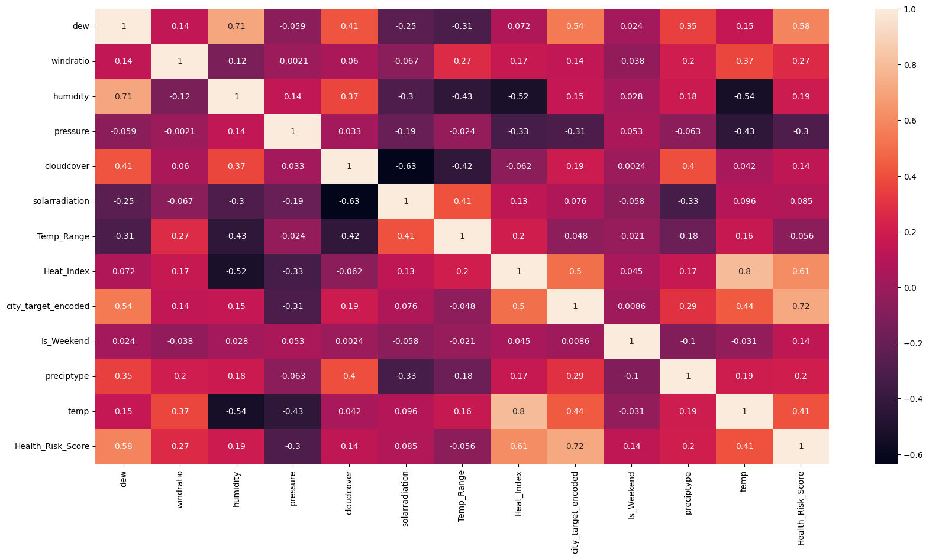
相關係數熱力圖
Solar_Radiation跟
Temp_Range與
健康風險指標相關性太低，所以後續跑模型時將他們去除
Notes:
相關係數熱力圖
後續會將solarradiation 與 Temp_Rang去除，因為相關性太低

Slide 21
Model Building
Notes:
建立模型

Slide 22
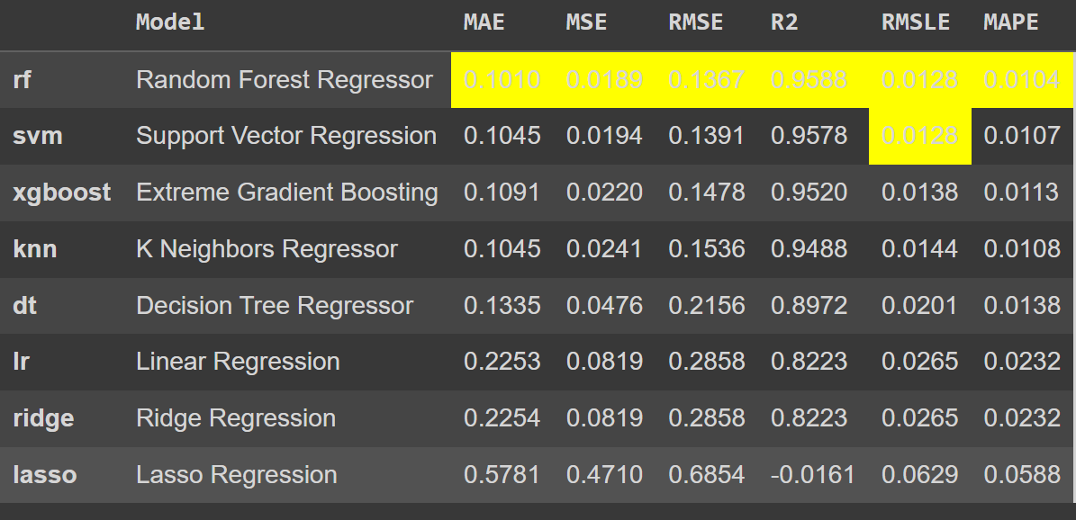
模型比較
我們將資料分為90%訓練集與10%測試集，並且有做標準化，之後篩選模型：
可以發現 rf 跟 svm 在各項目中都是相對較好的
Notes:
模型
90%訓練集
10%測試集
設立pycaret
並篩選模型:
Linear Regression
Lasso Regression
Ridge Regression
Support Vector Regression (SVR)
K-Nearest Neighbor (KNN) Regressor
Decision Tree Regressor
Random Forest Regressor
XGBoost

Slide 23
Model Interpretation
Notes:
Model Interpretation and Deployment
模型解讀與部屬

Slide 24
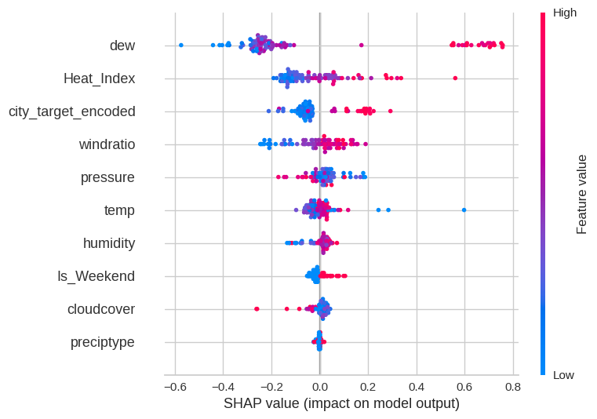
模型解釋：Random Forest Regressor
我們用SHAP的方式去解釋RF模型
Dew_Point(露點溫度)跟Heat_Index(熱指數)的SHAP值分佈較廣，所以對模型預測有較大的影響
Pressure(氣壓)紅色點幾乎都分佈在左邊，所以他的數值增加，有潛在可能健康風險指標會降低
Notes:
模型解釋：Random Forest Regressor
Dew_Point(露點溫度)
Heat_Index(熱指數值)
Humidity(相對濕度)
Cloud_Cover(雲量覆蓋率)
Precip_Type(降水類型)
大部分數據都是變數的值上升，風險也是上升的 只有Temp_Range跟pressuree有潛在可能如果值下降，風險是上升的
而在dew有很明確的分布，代表這可能是影響風險很重要的因素(紅跟藍分比較開)
講稿:
1. dew 和 Heat_Index 這些特徵的 SHAP 值分布範圍較廣，說明它們對模型預測有較大的影響。圖中可以看到高的 Heat_Index（紅色）多數對預測有正向影響。
2. windratio 和 humidity 也有較明顯的影響，高風速（紅色）會增加風險分數，而低風速（藍色）則減少風險。
3. cloudcover 和 preciptype 的 SHAP 值影響相對較小，說明它們對模型預測的影響力較低。

Slide 25
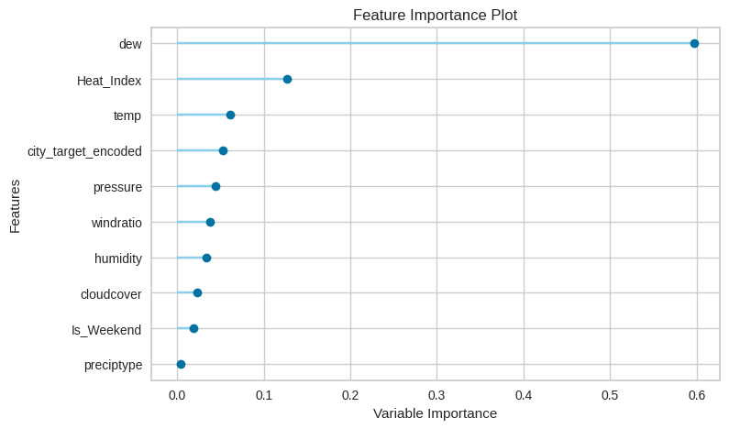
模型解釋：Random Forest Regressor
由左圖可知：
Dew_Point(露點溫度) 的確對預測健康風險指標是一個很重要的變數
而Heat_Index(熱指數)是其次重要
Notes:
模型解釋：Random Forest Regressor

Slide 26
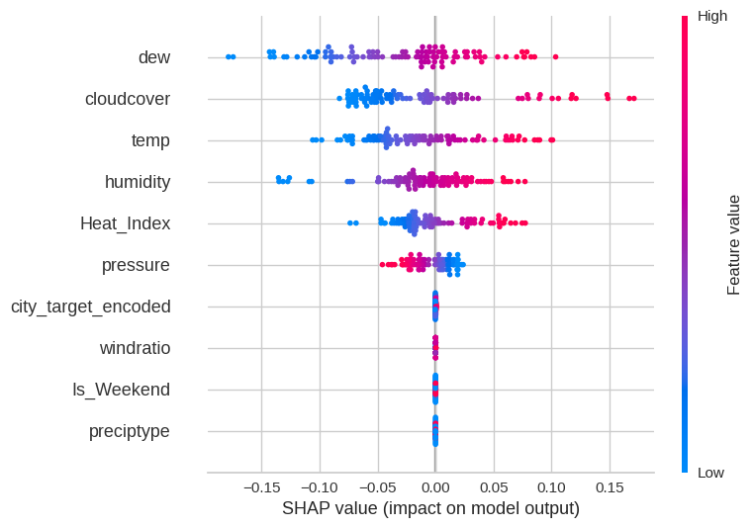
模型解釋：Support Vector Regression
我們用SHAP的方式去解釋SVR模型，
Dew_Point(露點溫度)跟Cloud_Cover(雲量覆蓋率) SHAP值分佈較廣，所以對模型預測有較大的影響
Pressure(氣壓)紅色點幾乎都分佈在左邊，所以他的數值增加，有潛在可能健康風險指標會降低
Notes:
模型解釋：Support Vector Regression
Cloud_Cover(雲量覆蓋率)
Solar_Radiation(太陽輻射)

Slide 27
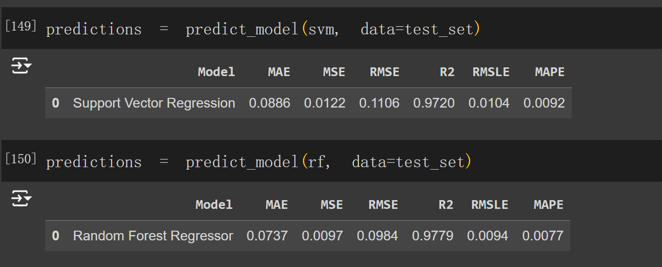
結論
SVM：
2. RF：
在這兩個模型中，Dew_Point(露點溫度) 都是影響預測結果的重要特徵
在這兩個模型中，Random Forest Regressor的指標優於Support Vector Regression，所以我們會選擇Random Forest Regressor
Notes:
結論

Slide 28
Thanks
Notes:
建立模型

